Slide 1
新 生 入 馆 教 育
--图书馆文献资源介绍
江南大学图书馆
2026-06-08

Slide 2
目 录
一
馆藏资源概况
二
各类资源介绍
三
资源推荐方式
四
思考题

Slide 3


一、馆藏资源概况
资源分类
中文纸本图书
外文纸本图书
中文纸本期刊和报纸
外文纸本期刊
中文电子图书
外文电子图书
中文数据库
外文数据库

Slide 4
一、馆藏资源概况
资源数量统计（截止为2025.12）
馆藏纸本书刊超306.24万册
电子图书746.5万册
中外文纸本期刊超350种
中文电子学位论文超1300万篇
外文电子学位论文超110万篇
中文电子期刊超6万种
外文电子期刊超4万种
中文数据库50多个
外文数据库50多个

Slide 5
二、各类资源介绍
纸本图书
中文纸质图书：
每年新增中文图书2-3万册；
馆藏的中文纸本图书除当年出版的图书外，均已实现数字化，可访问江南大学馆藏数字化服务平台https://lib.jiangnan.edu.cn/info/1131/1759.htm
外文原版纸质图书：
每年新增数百册，以英文为主。

Slide 6
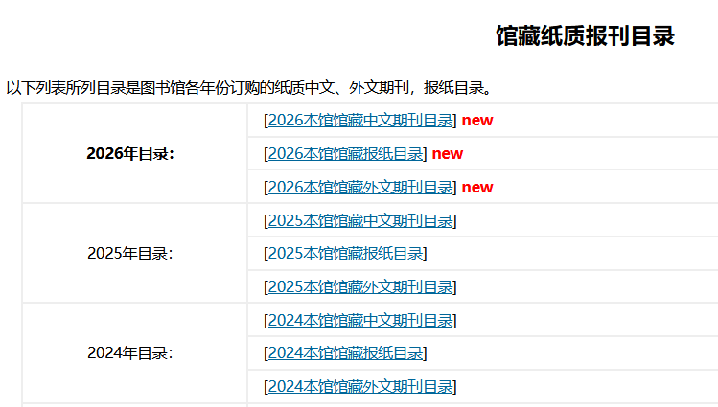
二、各类资源介绍
注意：每年订购的中外文期刊目录详见
https://lib.jiangnan.edu.cn/wxzy/gzzzbkml.htm

Slide 7
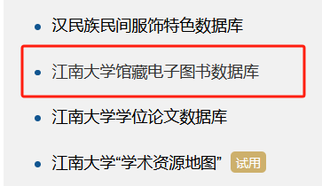
二、各类资源介绍
中文电子图书
江南大学馆藏电子图书数据库
（可以在线阅读，或通过自助文献传递形式获得整本图书）
  访问地址：
https://lib.jiangnan.edu.cn/info/1131/1759.htm
说明：
馆藏电子书数据库已升级，提交申请后电子图书将于两个工作日内发送到邮箱。
馆藏电子书数据库已与学校统一身份认证系统做好对接，使用该数据库会提示需要用统一身份认证登录，用e江南统一身份认证的账号密码登录即可正常使用！
超星数字图书馆：汇雅电子书
华艺电子书数据库
京东电子图书（2024新增）
中国共产党思想理论资源数据库
“可知”国家知识服务平台（荐购后可限时全本阅读）

Slide 8
二、各类资源介绍
外文电子图书
1、外文电子图书语种以英文为主；
2、电子图书在校园网范围内可阅读或按章节下载
（按各电子图书数据库的规则执行，详情见数据库简介）；
3、外文电子图书学科分布广泛，涉及食品、生物、化学、医药、纺织、物联网和多个人文社科类学科。

Slide 9
二、各类资源介绍
外文电子图书
持续更新：
Springer电子图书
iResearch爱学术电子书数据库
EBC电子图书
享阅读外文电子书资源库
Literature Online英美文学网
买断资源：
RSC电子图书
SPIE电子图书
Elsevier SD电子图书
Cambridge剑桥图书
Taylor&Francis电子图书
Wiley电子图书

Slide 10
二、各类资源介绍
1、中文电子期刊数据库
中国知网CNKI
万方数据知识服务平台
维普期刊数据库
华艺学术文献数据库
晚清与民国期刊全文数据库
中华医学期刊全文数据库

Slide 11
二、各类资源介绍
2、中文学位论文数据库
中国知网CNKI
万方数据知识服务平台

Slide 12
二、各类资源介绍
3、中文引文文摘数据库
中文社会科学引文索引（CSSCI）
中国科学引文数据库（CSCD）
雅学资讯网（SCD)
中国生物医学文献服务系统（SinoMed）题录版

Slide 13
二、各类资源介绍
4、中文专题数据库
万方标准数据库：收录了所有的中国国标、行标等200余万条记录；
北大法宝库：包含法律法规等五大模块；
北大法意网：提供17个中文法律信息数据库；
国研网数据库：包括全文报告库和统计库两个经济信息库；
国泰安中国经济金融研究数据库CSMAR：购买了9个系列的所有子库；
色诺芬经济金融研究数据库CCER：包含31个子库；
新东方学习平台：包含新东方开设的四六级考试和口语学习课程；
超星名师讲坛：收录社会学科各类目的500集视频；
网上报告厅：收录各个学科30000多个视频的专家报告；
智慧芽全球专利数据库：可检索全球126个国家超1.6亿专利数据。

Slide 14
二、各类资源介绍
5、综合类外文电子期刊数据库
Elsevier SD电子期刊
Wiley电子期刊
Springer电子期刊
Taylor & Francis ST期刊
Science/ Nature/CELL PRESS数据库
Annual Reviews综述期刊数据库(2024及以前数据)
JoVE科学视频期刊数据库
注意：所有数据库都应避免过量下载，坚决杜绝批量、无限制或采用下载工具下载数据。

Slide 15
二、各类资源介绍
6、外文专题类数据库
IEEE/IEE(IEL)数据库：计算机学科类最权威的数据库
ACM美国计算机学会数据库
ACS美国化学学会数据库
SciFinder Academic美国化学文摘库
RSC英国皇家化学学会数据库
EBSCO数据库：包含综合、商业、食品3个子库
Emerald管理学/工程学数据库
HeinOnline International Core法学文献数据库
ICDD-PDF数据库和JADE分析工具（晶体物相分析）
注意：所有数据库都应避免过量下载，坚决杜绝批量、无限制或采用下载工具下载数据。

Slide 16
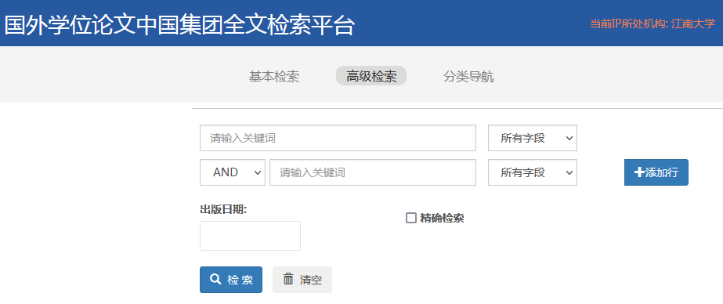
二、各类资源介绍
7、外文学位论文数据库
PQDT博硕士论文数据库

Slide 17
二、各类资源介绍
8、外文引文索引文摘数据库
ISI Web of Science-SCIE：科学引文索引数据库
ISI Web of Science-SSCIE：社会科学引文索引数据库
ISI Web of Science-A&HCI：艺术与人文引文索引数据库
JCR《期刊引用报告》
ESI基本科学指标数据库
SciFinder Academic CAS化学文摘（网络版）

Slide 18
三、资源推荐方式
图书馆资源建设部联系方式
办公地点：图书馆B610 B612
办公电话： 85919997（89997）、85327330 (27330)
叶老师：yexy@jiangnan.edu.cn （中文社科图书、外文纸/电图书)
殷老师：jingyin@jiangnan.edu.cn （中文科技图书、中文图书推荐)
何老师：hejing@jiangnan.edu.cn (中文数据库、图书资产管理)
张老师：zhanglulu@jiangnan.edu.cn (外文期刊、外文数据库)
陶老师：taolan@jiangnan.edu.cn (外文数据库、数据库推荐)
王老师：1803236631@qq.com (中文期刊、图书捐赠)

Slide 19
三、资源推荐方式
中文图书的新书推荐
“江南大学图书馆与档案馆”网站上可供全校读者对图书馆采购工作进行网上新书推荐，推荐的方式有以下三种：
  通过超星发现、读秀以及图书馆其它相关资源平台推荐
  在江南大学图书馆信息查询系统（OPAC）进行单本推荐
  在江南大学图书馆信息查询系统（OPAC）中从征订目录中勾选推荐的图书

Slide 20
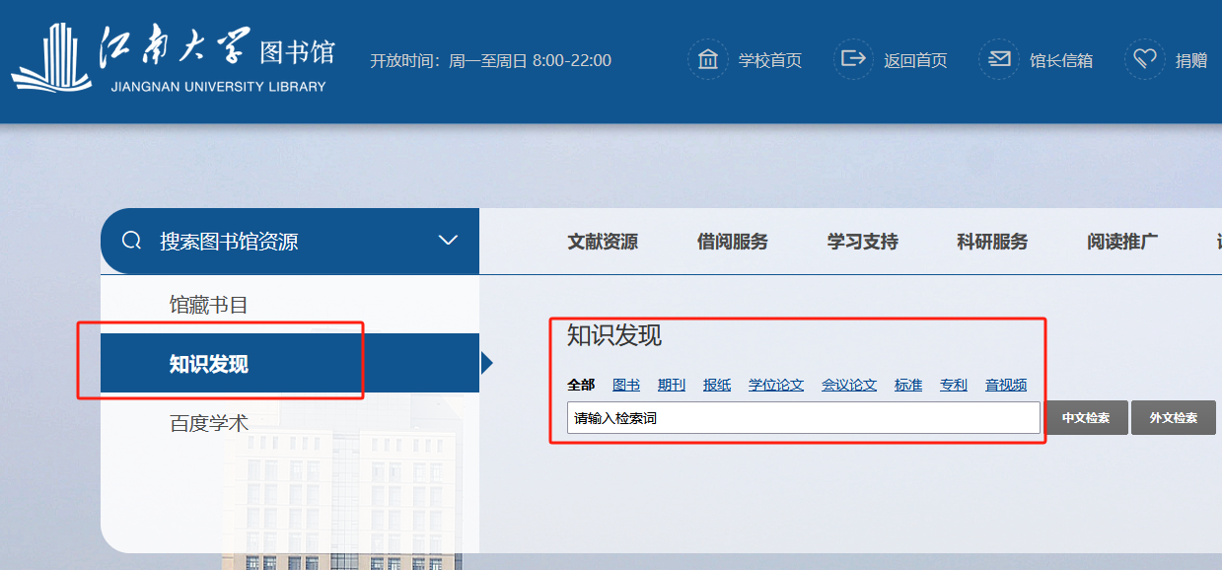
三、资源推荐方式
通过超星发现荐购图书
进入主页，一站式检索框——“知识发现”， 点击“中文检索”

Slide 21
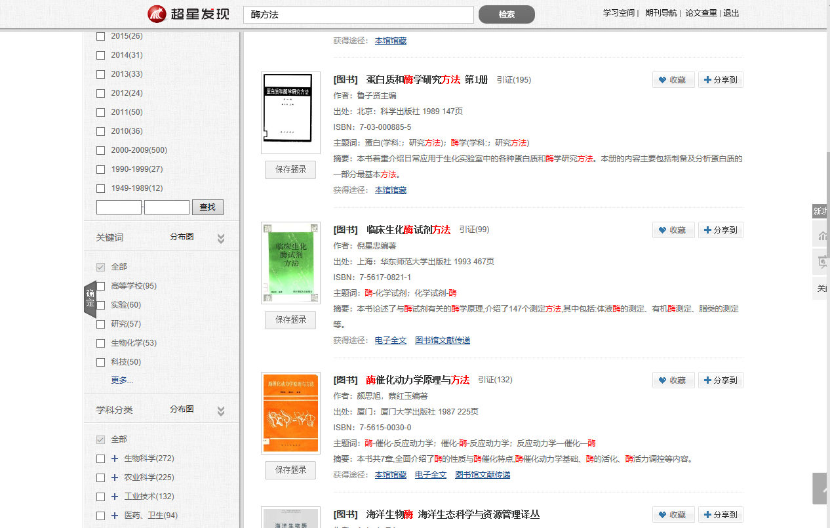
三、资源推荐方式
通过超星发现荐购图书
对没有“本馆馆藏”的图书进行推荐
此标识为本馆已采购的纸质资源
此标识为本馆尚未采购的纸质资源

Slide 22
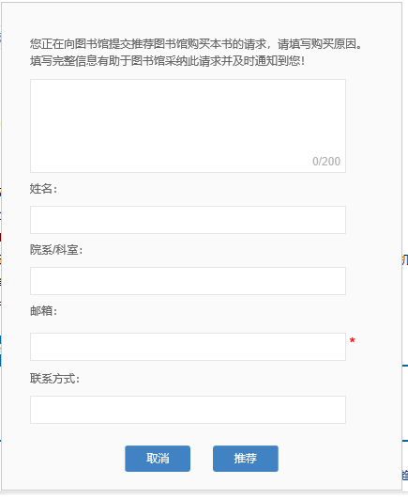
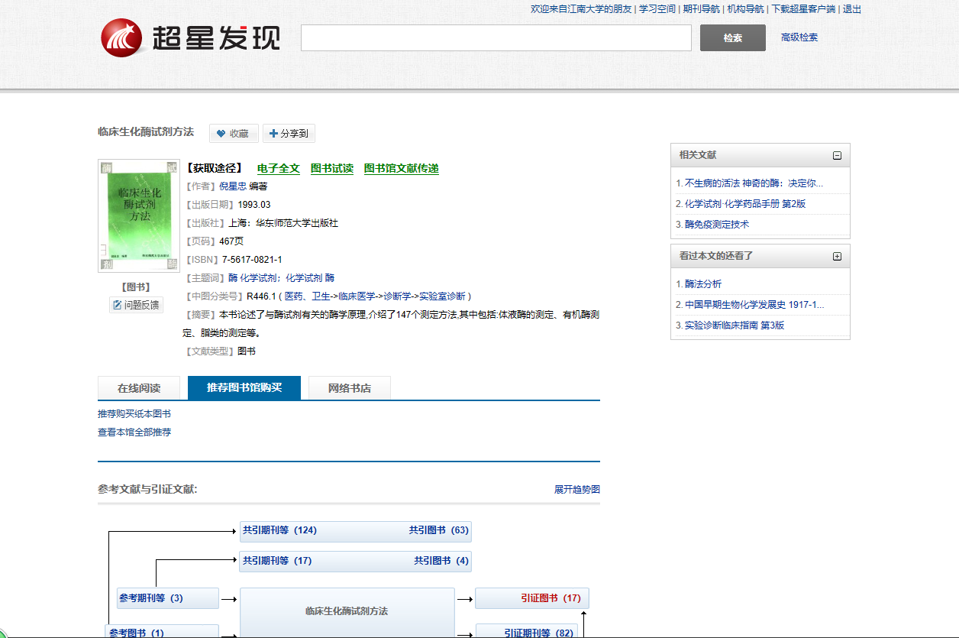
三、资源推荐方式
通过超星发现荐购图书
点击“推荐购买纸本图书”，然后填写您的推荐信息表

Slide 23
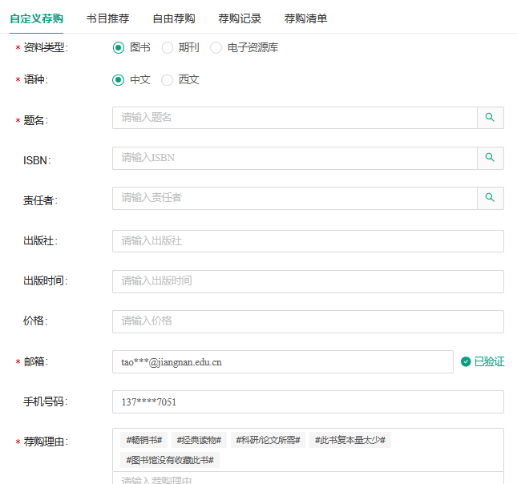
三、资源推荐方式
  在江南大学图书馆信息查询系统（OPAC）进行单本推荐
https://opac.jiangnan.edu.cn/#/personalExternal/6
可自行推荐，并注明推荐理由，以便采访人员根据采访原则确定购买意向
可根据“征订书目”进行新书推荐

Slide 24
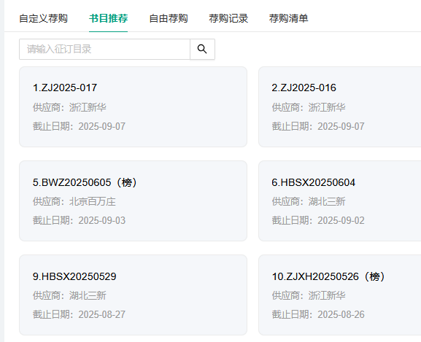
三、资源推荐方式
  在江南大学图书馆信息查询系统（OPAC）中从征订目录中勾选推荐的图书
https://opac.jiangnan.edu.cn/#/personalExternal/6
点击“书目推荐”，根据征订书目进行新书推荐。

Slide 25
三、资源推荐方式
推荐图书，为避免不同种图书的混淆，要尽可能将该书的基本信息写明，如：
    图书书名
    作者
    出版社
    出版年
    标准书号（ISBN)
暂仅推荐纸本图书；
尽量推荐近年出版的图书（五年及以前出版的图书，很难从供应商处获取）。

Slide 26
四、思考题
1、中文电子图书有哪几个数据库？
2、阅读中文电子图书需要下载浏览器吗？
3、中文电子图书下载后可以随便拷贝吗？
4、中文学位论文有哪几个数据库？
5、中文电子期刊有哪几个数据库？
6、外文学位论文有哪几个数据库？
7、数据库下载可以无限制、批量或采用下载工具下载数据吗？
8、向图书馆推荐中文纸质图书有哪几种方式？

Slide 27




Thanks!

